Slide 1
Тема 7. Понятие VSAT-сети. Эволюция VSAT-сетей

Slide 2
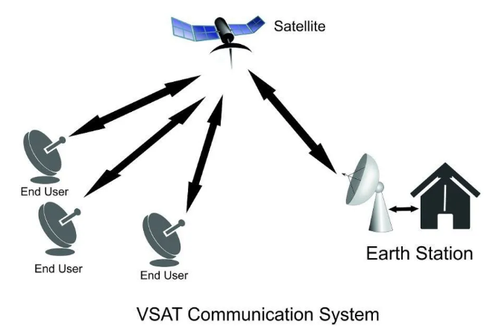
Что такое VSAT?
VSAT (терминал с очень малой апертурой), также известный как микротерминал, относится к широкому спектру удаленных терминалов небольшого размера, но которые, тем не менее, обеспечивают доступ к более крупной сети передачи данных. VSAT позволяет пользователям получать доступ к данным и управлять ими в режиме реального времени.

Slide 3
Преимущества использования VSAT
Устраняет ряд структурные проблемы при передаче данных
VSAT обычно используются вместо больших физических сетей. Это связано с тем, что VSAT перенаправляет сигнал через орбитальный спутник, а не передает эти данные через физическую среду, такую как соединение Ethernet. По сути, они устраняют возможность каких-либо структурных проблем при передаче данных. Это важно при торговле, потому что за очень короткий период времени могут произойти незначительные изменения цен на акции. VSATS также обеспечивают удаленный доступ с минимальной инфраструктурой, что делает их удобными в настройке, использовании и обслуживании.
2. Простота развертывания
Самым большим преимуществом сетей VSAT является простота их развертывания. Наземная станция, по сути, связывается со спутниками, которые затем перенаправляют данные на несколько узлов в разных местах на земле. Существуют меньшие требования к инфраструктуре для настройки доступа к службам даже в удаленных местах. Примеры таких удаленных площадок включают площадки разведочного бурения, где необходимо ежедневно передавать журналы бурения обратно в штаб-квартиру.
3. Функционируют независимо от местных телекоммуникационных сетей
Сети VSAT также функционируют независимо от местных телекоммуникационных сетей. Это делает VSAT идеальной системой для снижения риска восстановления бизнеса и настройки систем резервного копирования. Резервная система используется в тех случаях, когда проводная сеть выходит из строя. Таким образом, бизнес может продолжать бесперебойно работать с помощью сети VSAT.

Slide 4
Недостаток использования VSAT
Задержка
Самая большая проблема, возникающая при использовании VSAT, — это задержка. Задержка возникает из-за того, что для того, чтобы данные достигли спутниковой антенны, а затем и станции, требуется значительное время. Это связано с тем, что одна часть системы находится на геостационарной орбите Земли.
В результате в протоколах, в которых требуется много обратной и прямой связи, в отличие от односторонней передачи данных, возникает временная задержка. Кроме того, из-за непредвиденных или внешних событий, таких как плохие погодные условия или высотные здания, блокирующие путь передачи данных, может возникнуть дополнительное отставание.

Slide 5
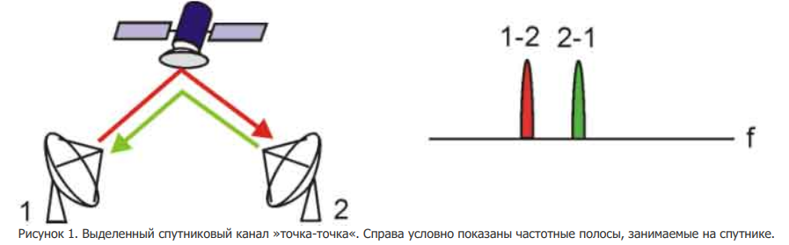
Эволюция сетей спутниковой связи VSAT: от SCPC к TDM/MF-TDMA
«Классический» пример системы спутниковой связи - это канал SCPC (Single Channel per Carrier - один канал на несущую). Технология SCPC используется для организации выделенного спутникового канала »точка-точка«. На спутнике выделяются две полосы частот: одна – для работы станции »1« в направлении станции »2«, вторая - для работы станции »2« в направлении станции »1«.
Плюсы: гарантированная скорость и высокая готовность канала.
Минусы: низкая эффективность использования спутникового ресурса.
Пример использования: любые два спутниковых модема, например, Comtech или Datum Systems.

Slide 6
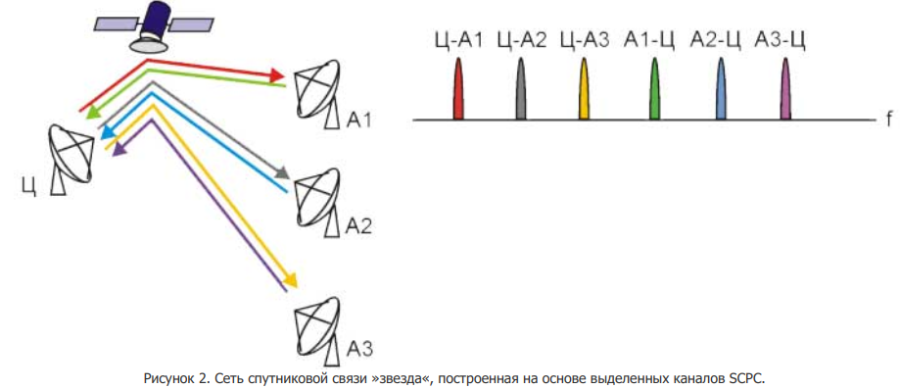
Особенности: набор модемов на ЦС вместо одного, больший размер антенны ЦС и большая мощность передатчика.
Эффективность данной сети будет максимальной, если все направления загружены равномерно и постоянно.
Как быть, если в сети имеется “пульсирующий” трафик, как в случае с интернет-трафиком?

Slide 7
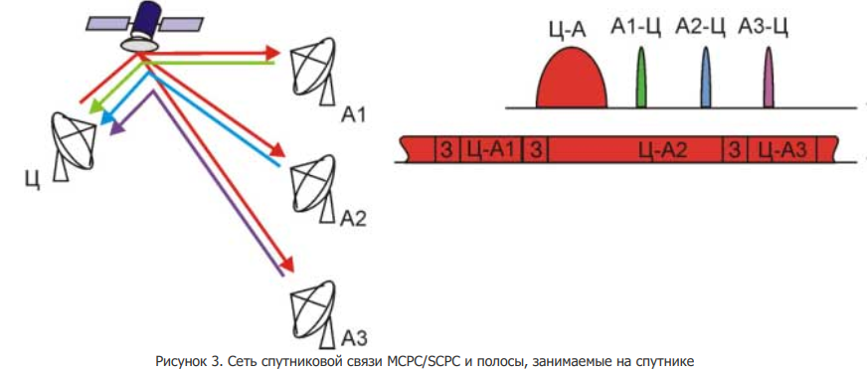
MCPC - Multiple Channels per Carrier - несколько каналов на одну несущую
Разделение данных, предназначенных разным абонентским станциям, осуществляется не по частоте, а по времени.
Недостатки: на ЦЗССС сохраняется набор модемов по количеству направлений, для каждой абонентской станции требуется новая выделенная полоса на спутнике, и эти полосы по-прежнему используются неэффективно
Кому подходит: небольшое количество периферийных станций потребляющие большой и непредсказуемый (пульсирующий) трафик, а обратный трафик от этих станций невелик и более или менее стабилен.
Пример использования: DVB-S2/SCPC на оборудовании фирмы Advantech.

Slide 8
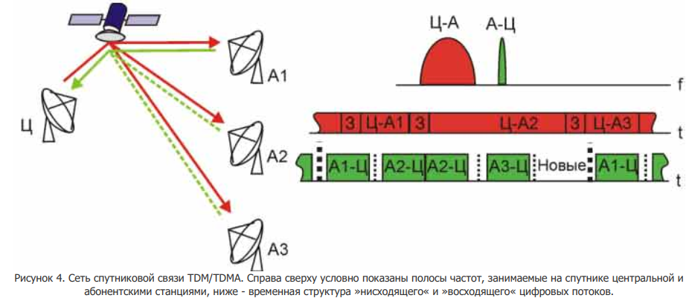
TDM - Time Division Multiplexing, разделение по времени. TDMA - Time Division Multiple Access - множественный доступ с разделением по времени, или, попросту, поочередный доступ.
ОсобенностиTDM/TDMA: используются только две частоты; поток от ЦС делится на блоки для каждого абонента с персональным заголовком; данные от абонентов передаются пачками (bursts) в пакетном режиме; для абонентов назначаются тайм-слоты

Slide 9
ОсобенностиTDM/TDMA:
используются только две частоты;
поток от ЦС делится на блоки для каждого абонента с персональным заголовком;
данные от абонентов передаются пачками (bursts) в пакетном режиме;
для абонентов назначаются тайм-слоты;
ЦС регулирует процесс передачи от абонентских станций;
для абонентских станций, входящих в сеть, назначаются специальные пустые тайм-слота;
использование механизма разрешения коллизий (aloha);
происходит расчёт задержки в зависимости от географического расположения каждой абонентской станции, входящей в сеть.
Плюсы:
использование более дешёвых абонентских терминалов, т.к. всё управление сетью осуществляет ЦС;
вариативность в выделении разных ресурсов абонентам
Минусы:
требования к размерам антенны ЦС (7-12 метров);
требования к мощности передатчика ЦС и к управляющему компьютеру.

Slide 10
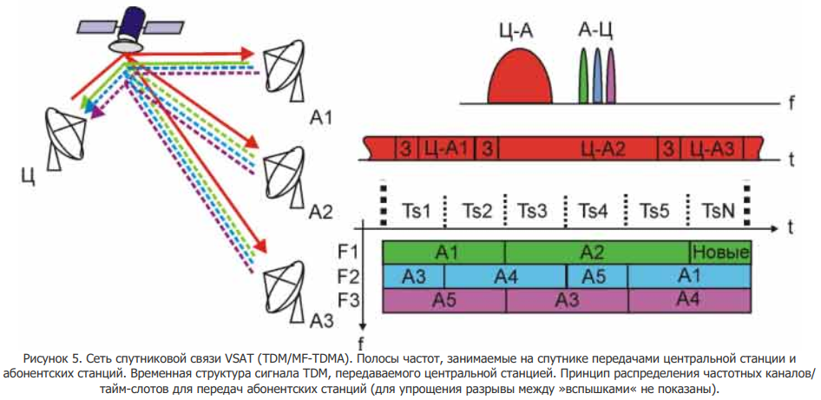
MF-TDMA – Multi-Frequency Time Division Multiple Access – многочастотный поочерёдный доступ

Slide 11
ОсобенностиTDM/MF-TDMA:
несколько абонентов могут работать на разных частотах
появляется двухмерная частотно-временная таблица
Плюсы:
сигнал от ЦС хорошо защищён от ошибок и для его приёма можно использовать небольшие антены;
данные прямого канала могут передаваться на одной несущей с цифровыми программами телевидения и радио – их можно принять на бытовое оборудование -> на одной платформе оператор сети может предоставлять услуги как “двухстороннего” VSAT, так и одностороннего спутникового интернета (DVB-IP);
абонентский терминал стал компактнее и дешевле;
вариативность в выборе схем модуляции и помехозащиты при изменения погодных условий в случае использовании стандартов DVB-S2/S2x в прямом канале
Минусы:
высокая избыточность (до 17% полосы) -> плохо пригодны для крупных потребителей трафика – интернет-провайдеров и операторов связи;
при использовании топологии Star невозможны прямые связи между абонентскими терминалами. Например, это неудобно, когда нужна корпоративная сеть в пределах региона.

Slide 12
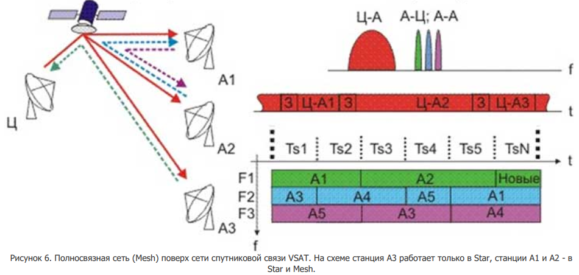
Особенности:
наличие у абонентской станции двух приёмников;
энергетика у абонентских станций должна быть выше , чем у станций, работающих в топологии Star.

